Slide 1
AT
1871104 박장훈
1871157 오상희

Slide 2
목차
카드복제 범죄 사례(문제점 제기)
ATM기 보안의 취약성(문제점 원인)
개선방안
해커가 카드복제기를 부착 했을 때 벌어질 일
기대효과
퀴즈 타임?
Q/A

Slide 3
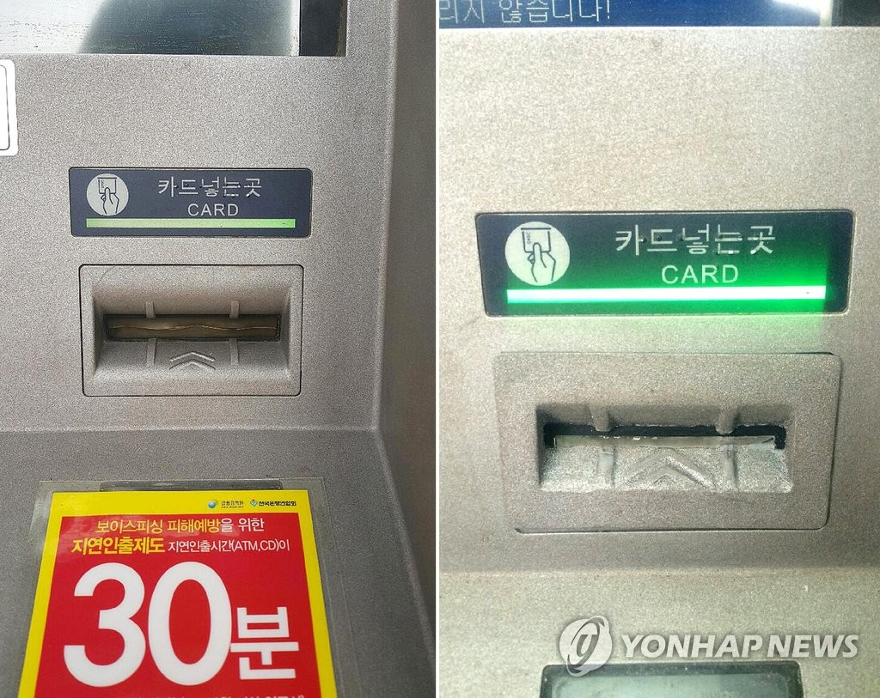
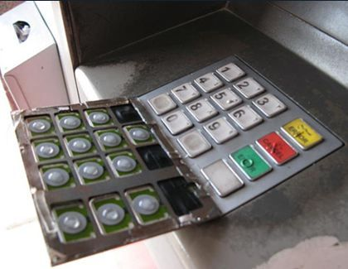
정교해지는 ATM 카드복제
연합뉴스
ZD넷 코리아

Slide 4
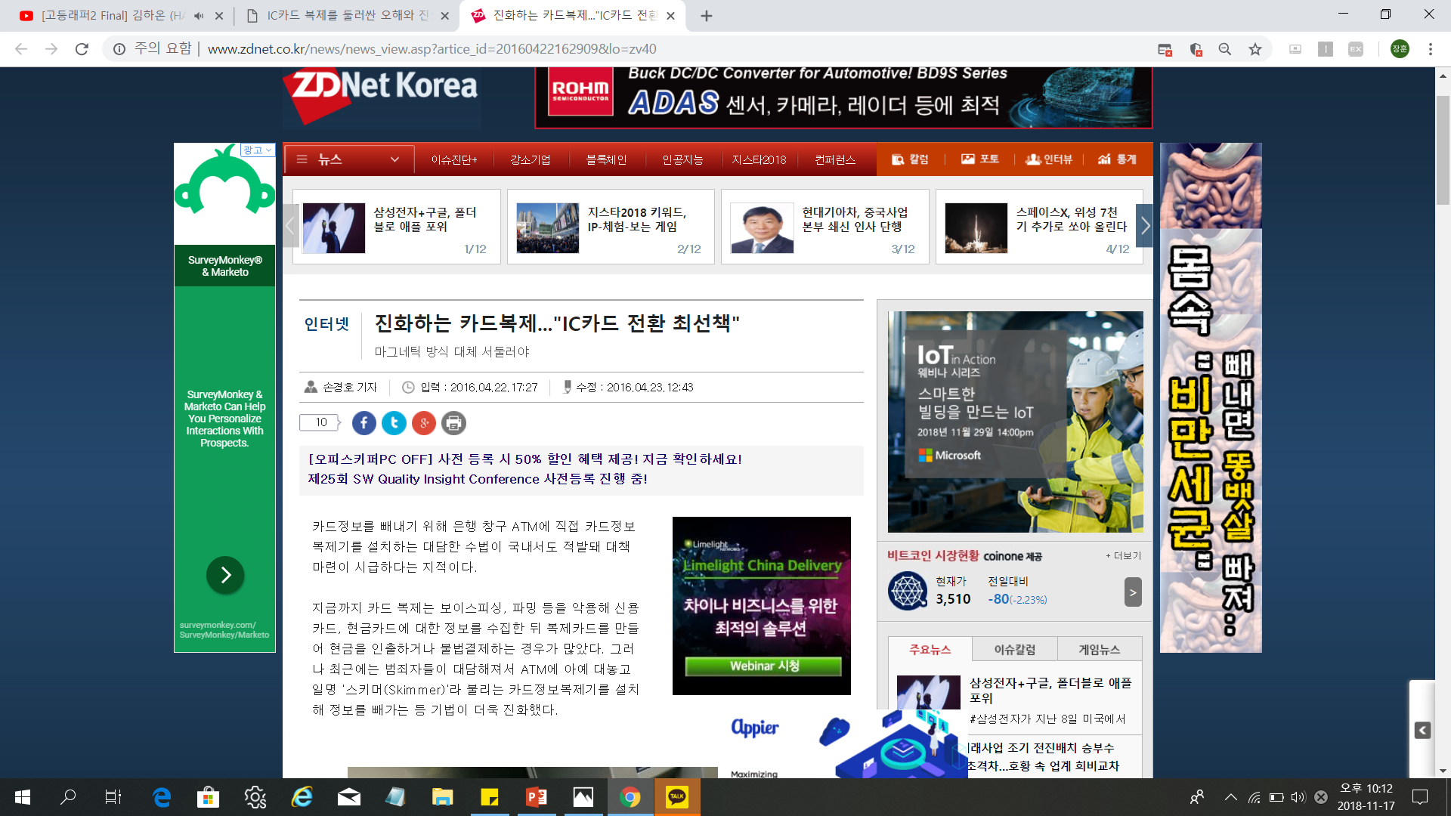
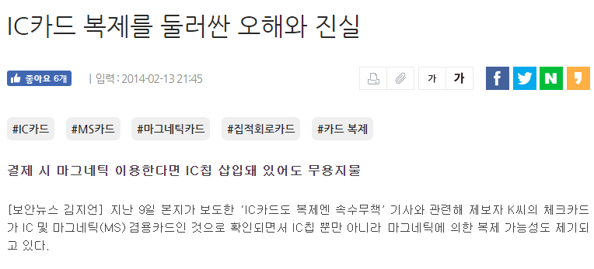
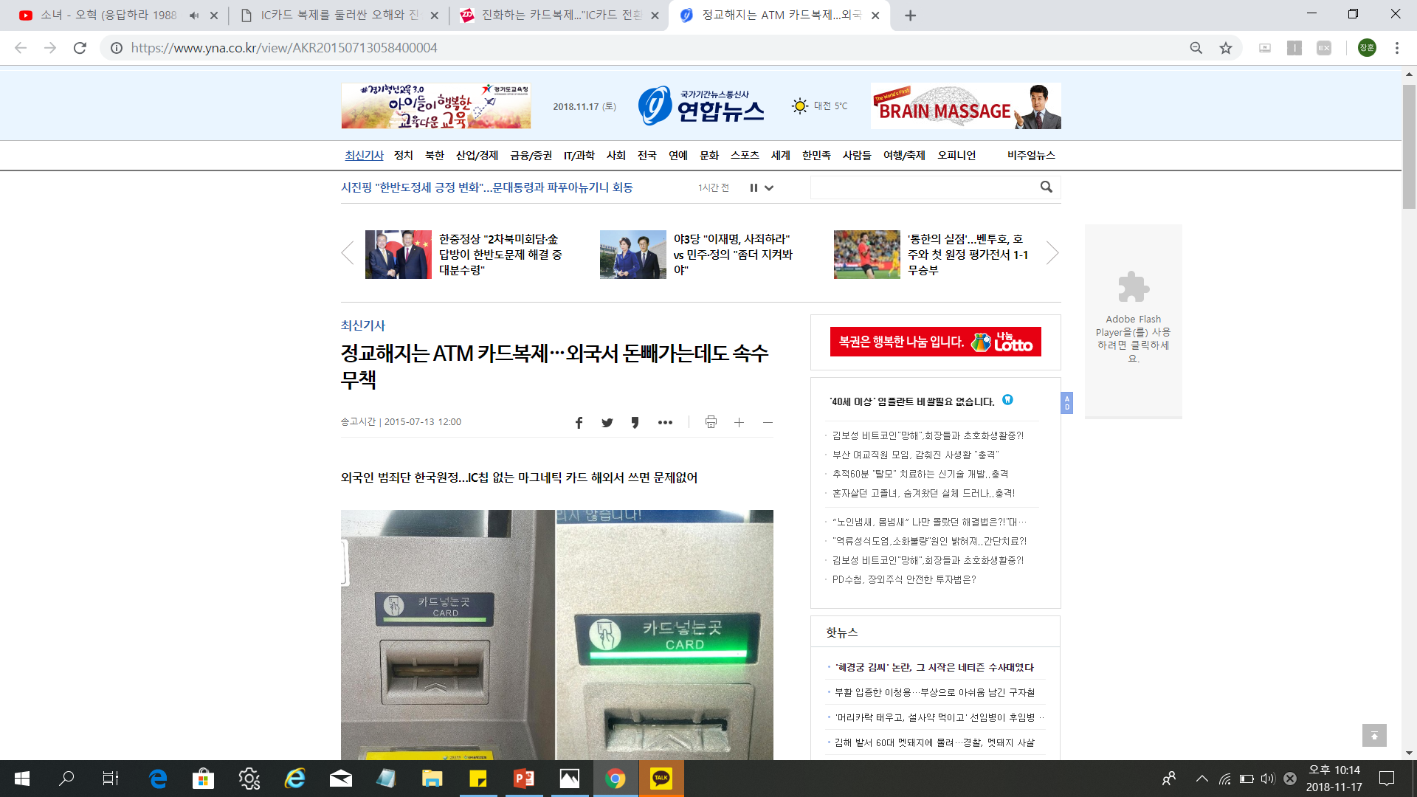
1. 카드 복제 범죄 사례
신용카드
IC칩
마그네틱 겸용
보안에
여전히
취약
카드 복제 적발
확실한
대책 無

Slide 5
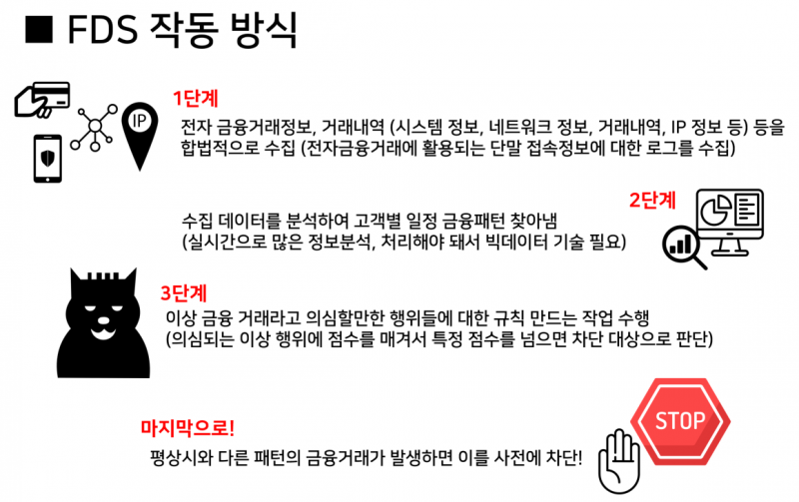

Slide 6
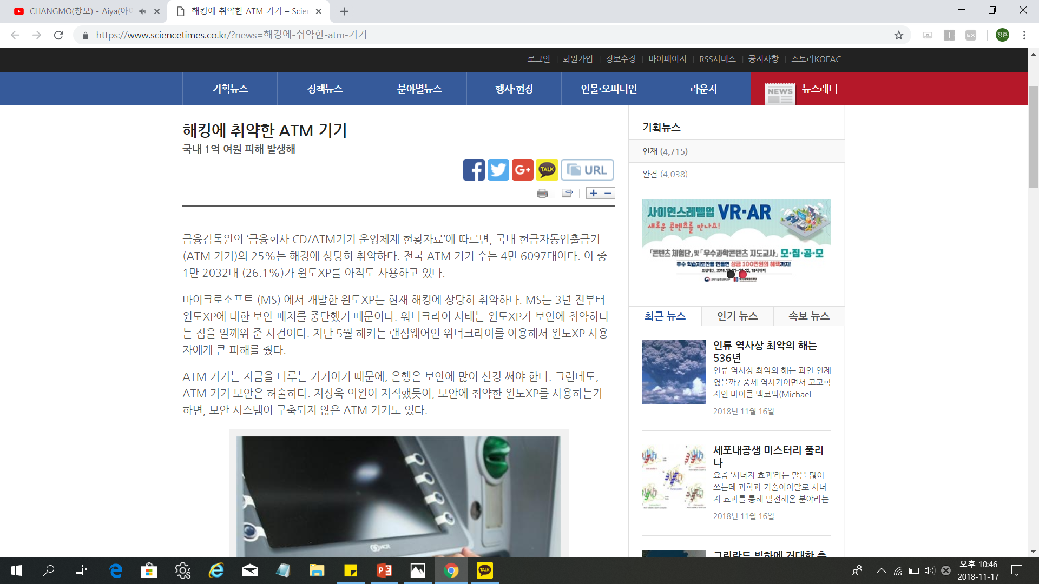
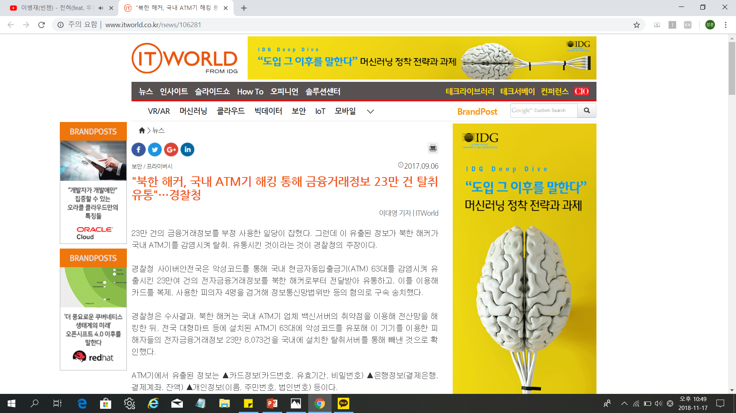
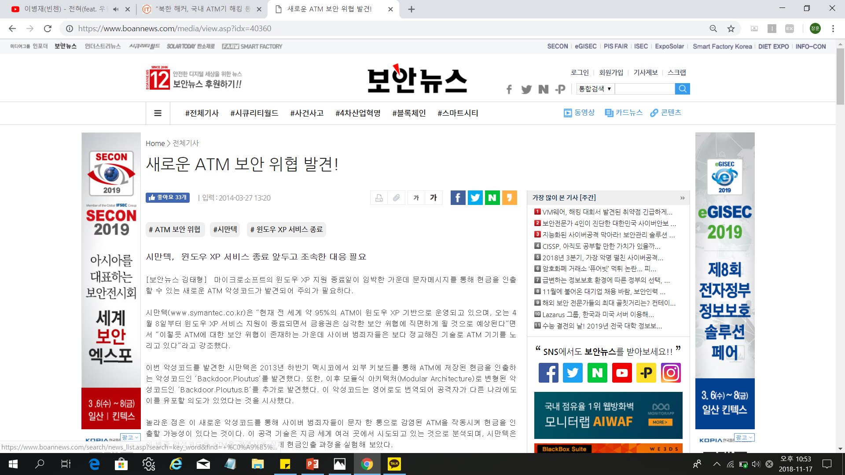
2. ATM기 보안의 취약성
ATM
기기
해킹에 취약
ATM
기기
보안 위협 발견

Slide 7
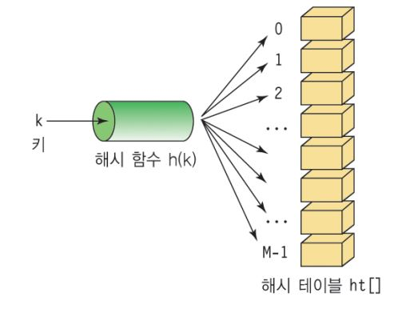
3. 개선방안

Slide 8
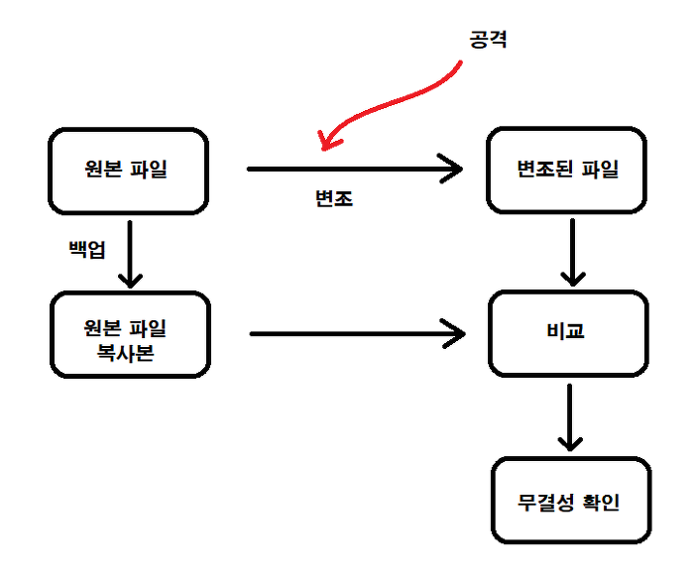
3. 개선방안

Slide 9
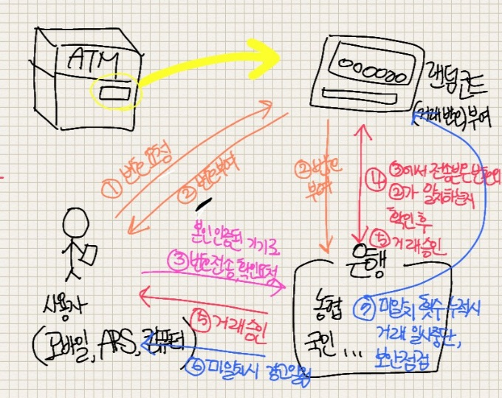
3. 개선방안

Slide 10
ATM
키
↓암호화
함수 값
4. 예상 시나리오
은행
사용자
키값
함수값
함수값

Slide 11
4. 예상 시나리오
키
↓암호화
함수 값
ATM
해커
은행
사용자
키값
함수값
함수값

Slide 12
기대효과
장점
카드복제 범죄의
시도 자체를 금지
온라인 거래 상에서도 같은 방식
활용 가능
단점
ATM기기를
이용하는데 드는
시간 증가
사용자가
통신 수단이
없을 시 이용 힘듬.

Slide 13
QUIZ
Q : 현재 보안 시스템 중, 평소 소비습관을 분석해,
이상하다고 생각되는 금융거래를 탐지하는 시스템을 무엇이라고 하는가?
A : 이상금융거래탐지시스템 (FDS)

Slide 14
QUIZ
Q :IC칩 카드는 복제가 완전히 불가능하다.(O or X)
A : O

Slide 15
QUIZ
Q :ATM기에서 키 값을 함수 값으로 바꿔주는 과정을 무엇이라고 하는가?
A : 암호화

Slide 16
Q&A

Slide 17
1) “정교해지는 ATM 카드복제…”.연합뉴스.
2) “IC카드 전환 최선책”.ZDNET Korea.2016년04월22일.
3) “IC카드 복제를 둘러싼 오해와 진실”.보안뉴스.
4) [IT열쇳말] FDS.Bloter.2017년12월8일
5) 14.Hash Map.김영탁.2016년6월1일

